Slide 1
함수형 언어와 coq
김준수

Slide 2
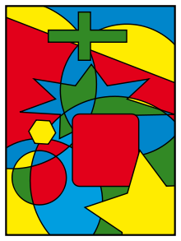
coq?
Notes:
이 그림이 뭔지 알고계신가요?
흔히 4색정리, 4색증명 이라고들 하는 문제인데
지도에서 인접한 나라를 서로 다른 색으로 칠하려면
4색을 쓰면 충분하다는 정리입니다.
Coq을 설명하는데 왜 이게 나오냐구요??
이 4색정리는 컴퓨터가 최초로 명제의 증명을 인정받은 사례이기 때문입니다.

Slide 3

coq?
증명 보조기
Notes:
Coq은 증명보조기, 증명을 보조하기 위한 언어입니다.
증명 보조. 이름만 들어선 무슨 말인지 이해하기 힘드시겠죠.
여기서 말하는 증명이란 수학적 명제의 참, 거짓을 판별하는 증명입니다.
규칙을 정하여 추론할 수 있는 모든 영역, 반복적인 모든 작업을 컴퓨터가 처리하게 하여
말 그대로 증명을 ‘보조＇해줄 수 있는 도구입니다.
앞에서 보여드린 4색정리 역시 coq으로 증명한 사례가 있습니다.

Slide 4
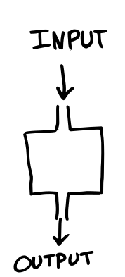

Coq와 함수형 언어

Slide 5
함수형 언어와 coq
함수형 프로그래밍은 ‘증명’에 최적화되어있다.
Coq은 완전한 함수형 언어이다.

Slide 6
함수형 언어, 함수 기반 언어
부작용(Side Effect)을 극단적으로 최소화 시킨 프로그래밍의 형태.
Notes:
함수기반언어. 함수형프로그래밍이란
Side effect를 극단적으로 최소화시킨 프로그래밍의 형태
일반적인 oop에서도
단점: 직관성이 개차반임
Immutable datastructure 불변객체
Pure function 순수함수(참조투명성)
Lazy evaluation

Slide 7
함수형 프로그래밍의 특징
Pure function
Immutable objects
Lazy evaluation
Data Share
Notes:
함수기반언어. 함수형프로그래밍이란
Side effect를 극단적으로 최소화시킨 프로그래밍의 형태
일반적인 oop에서도
단점: 직관성이 개차반임
Immutable datastructure 불변객체
Pure function 순수함수(참조투명성)
Lazy evaluation

Slide 8


Immutable objects
함수형 프로그래밍에서는 모든 변수가 상수이다.
Notes:
함수기반언어. 함수형프로그래밍이란
Side effect를 극단적으로 최소화시킨 프로그래밍의 형태
일반적인 oop에서도
단점: 직관성이 개차반임
Immutable datastructure 불변객체
Pure function 순수함수(참조투명성)
Lazy evaluation

Slide 9
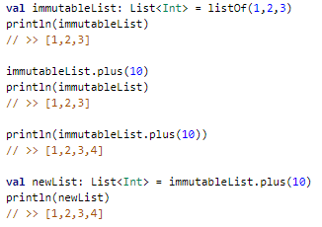
Immutable
즉, 함수형 프로그래밍에서는 데이터를 수정할 수 없다.
Notes:
함수기반언어. 함수형프로그래밍이란
Side effect를 극단적으로 최소화시킨 프로그래밍의 형태
일반적인 oop에서도
단점: 직관성이 개차반임
Immutable datastructure 불변객체
Pure function 순수함수(참조투명성)
Lazy evaluation

Slide 10
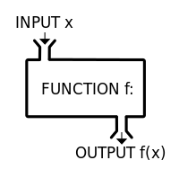
Pure Function
같은 Input에 대해서는 무조건 같은 Output을 반환한다.
Notes:
외부값을 참조하는 함수들은 일반적으로 순수 함수가 아니다.

Slide 11
Lazy evaluation
10보다 작은 수 3개를 고르고 싶을 때?
불필요한 계산을 최대한 줄인다.
Notes:
한번 선언한 작업을 메모리에 캐싱함.
메모이제이션

Slide 12
Data Share
Return
List
head
tail
head
tail
head
tail
head
tail
1
2
3
NIL
4
Notes:
인풋값에 대한 아웃풋은 전부 새로 만들어서 리턴.

Slide 13
FP
모든 함수는 input값에 대한 output을 return할 뿐이기 때문에 부작용이 없음.
위와 같은 이유로 수학적인 증명에 적합.
코드를 간결하여 구현할 로직에 보다 집중적인 프로그래밍 가능.
멀티스레딩을 보다 쉽게 구현 가능.
Notes:
레이스 컨디션과 같은 문제를 배제시키고 프로그래밍가능..
함수들을 블랙박스처럼 이용가능.

Slide 14
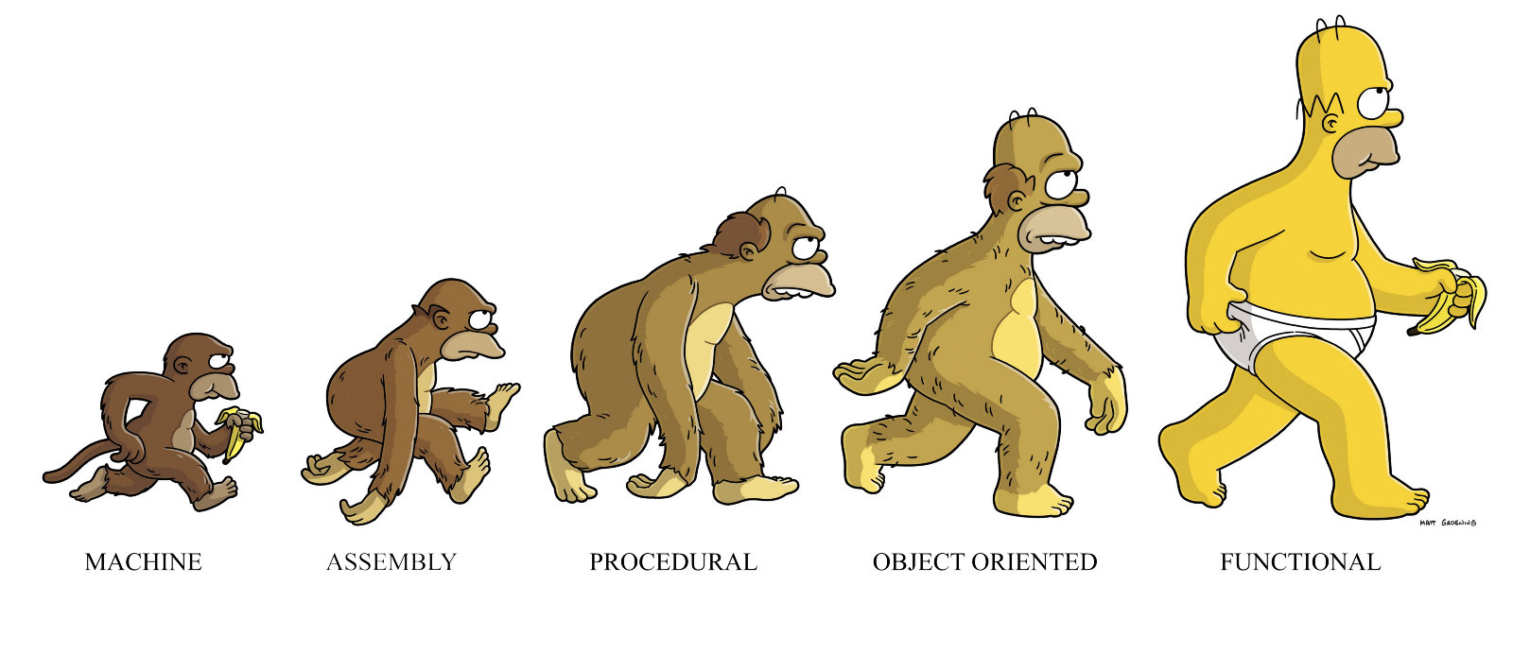
마무리

